Slide 1

GS25 리뉴얼가이드북
2023.09.22

Slide 2
기획 의도

Slide 3
기획 의도
1. 과한 정보전달
- 기존 GS25 홈페이지에서는 너무 많은 정보가
메인 페이지에 노출 되고 있어, 홈페이지를 이용하는
고객들의 불편함이 지속되고 있었음.
2. 딱딱한 디자인
- 글씨체 및 레이아웃 자체가 경직 되어있는 느낌을
많이 받았으며, 경쟁사인 CU, 이마트24와 같이
좀 더 부드럽게 읽힐 수 있는 디자인으로 기획함.

Slide 4
개발 내용

Slide 5
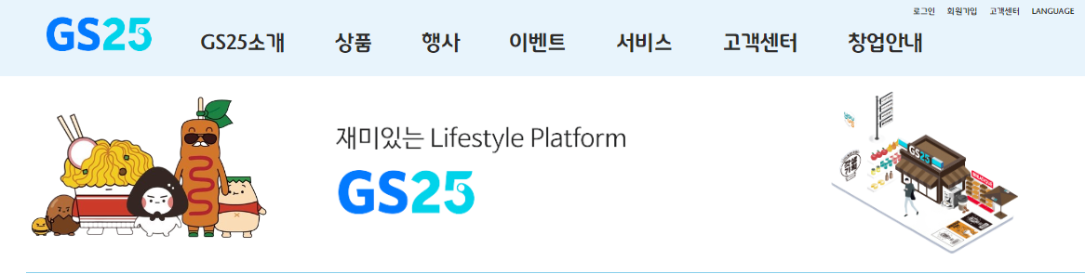
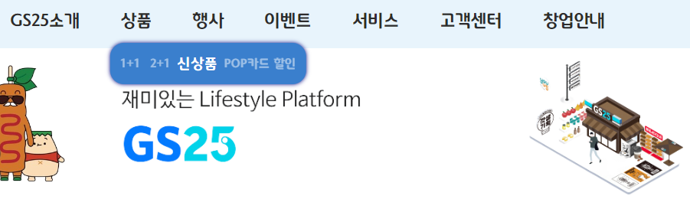
1. 메인 페이지
1. 상단 영역
다양한 내용 중 고객 및 점주에게 필요한 7가지 항목만 남겨둠.
추가로 있는 항목들은 각 탭 안에 세부항목으로 포함시킴.

Slide 6
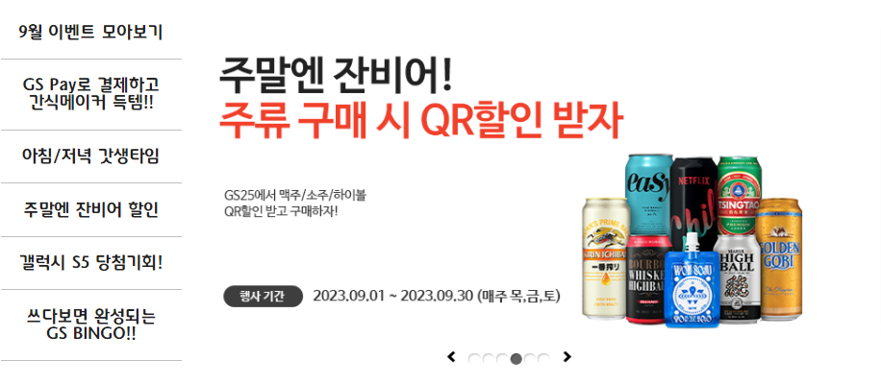
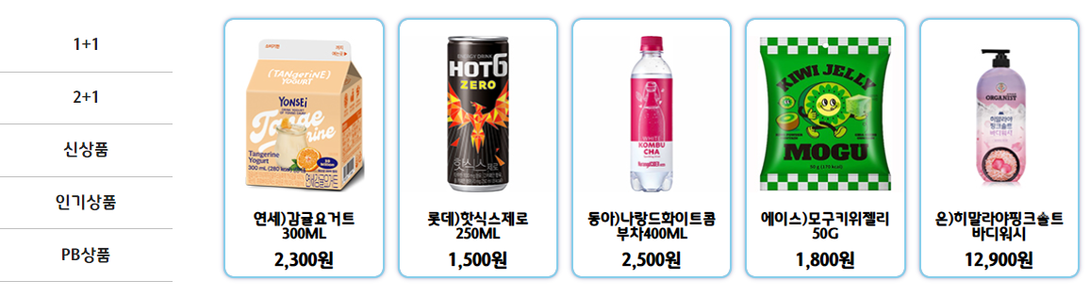
1. 메인 페이지
2. 이벤트 배너
행사 배너 자동 넘김으로 지속적인 홍보효과 전달
2) 왼쪽 탭과 이벤트 배너 연동은 추후 개발 예정.
3. 행사상품 리스트
- 2번과 마찬가지로 왼쪽 탭과 연동되어
추후 상품검색이 원활할 수 있도록 개발예정

Slide 7
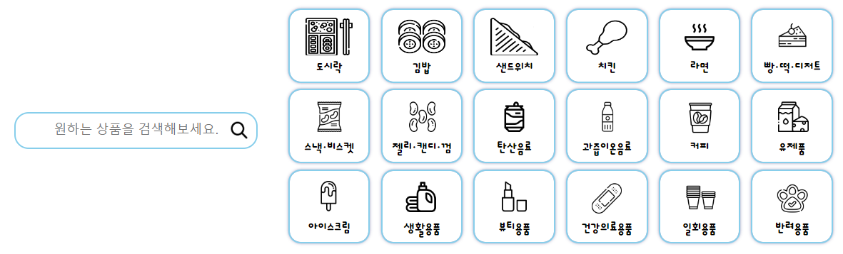
1. 메인 페이지
4. 상품 검색 탭
상품을 검색하여 상품 상세페이지로 이동.
2) 상품의 이름 등 정확하게 기억하기 어려우므로
제품 카테고리별 탭을 통해 페이지 이동이 가능하게끔 제작함.

Slide 8
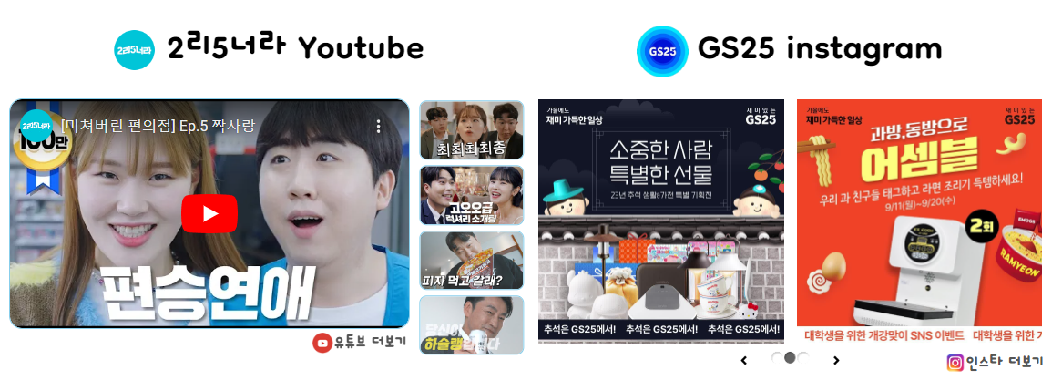
1. 메인 페이지
4. 상품 검색 탭
기존에 유튜브 클릭 시 무조건 홈페이지로 이동했던 것에서
해당 홈페이지에서 어느정도 영상시청 후 채널로 이동하게끔 변경함.
2) 인스타그램 배너도 이벤트 배너와 마찬가지로 배너 이동 스크롤이 추가됨.

Slide 9
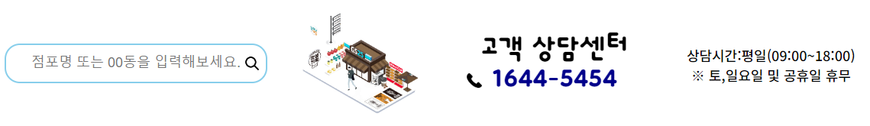
1. 메인 페이지
5. 점포 검색 탭
점포 검색을 통해 집 근처 점포가 어디 있는 지 확인하도록 함.
6. 하단 영역
페이스북, 인스타 등 SNS 관련하여 아래 한번 더 추가함.
GS 계열사가 많아서 아래 버튼 박스를 통해 이동하도록 제작.

Slide 10

2. 서브 페이지
1. 상품 품목 탭
각 상품별로 제품 확인할 수 있도록 분류함.
2. 각 순서 탭
각 순서별로 정리 하는 탭 추가

Slide 11
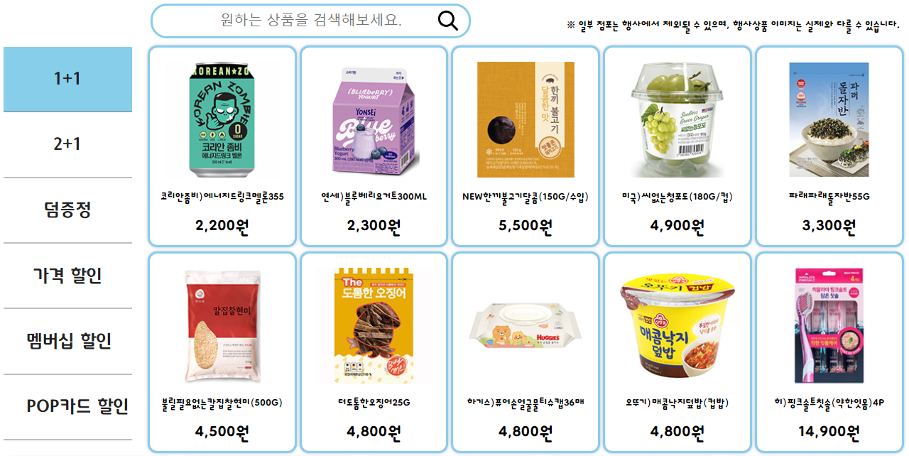
2. 서브 페이지
3. 행사 별 상품 검색 및 확인
각 행사 별 상품 검색 탭 추가
왼쪽탭과 연동되어
상품 검색할 수 있도록 개발예정

Slide 12
마지막
감사합니다.

